Slide 1

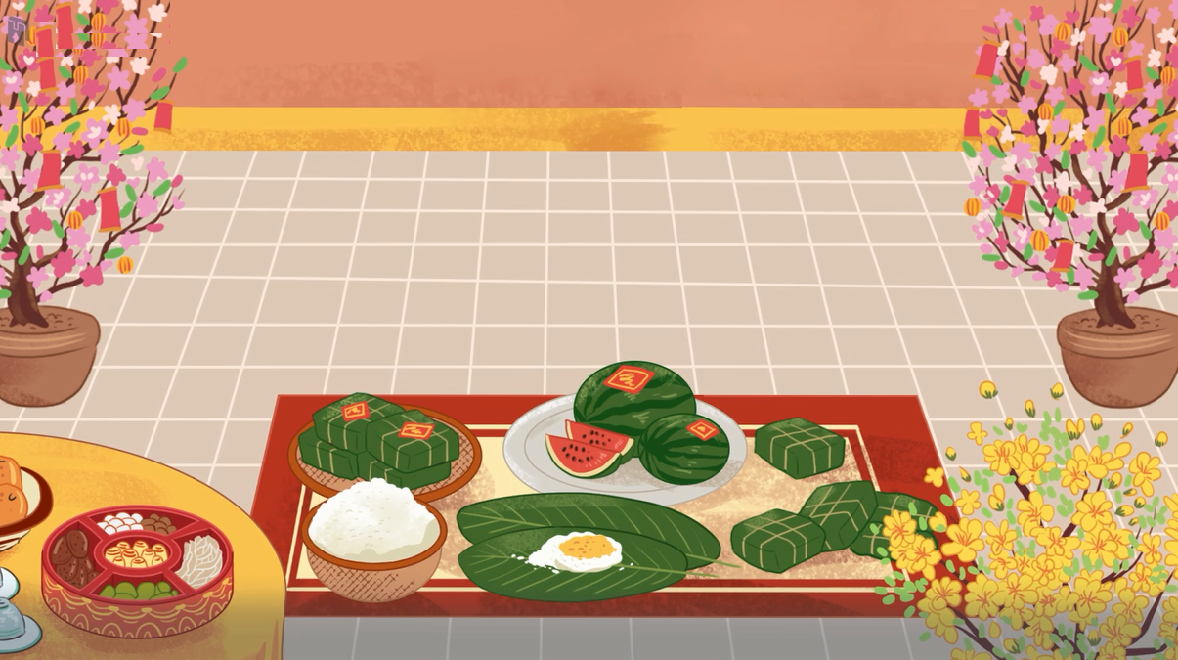
Tiết 2
Ôn tập bài hát:
XÚC XẮC XÚC XẺ
Nhạc: Nguyễn Ngọc Thiện
Lời: Phỏng theo đồng dao

Slide 2
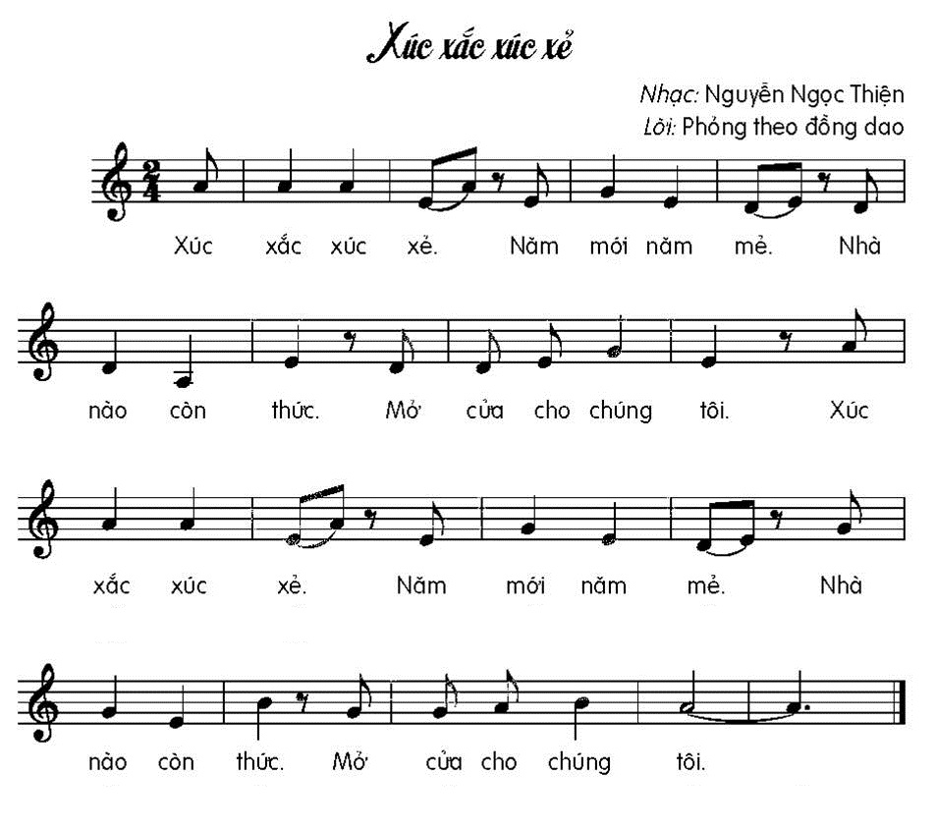
Nghe hát mẫu

Slide 3




Slide 5





Đọc nhạc
NHỮNG NGƯỜI BẠN CỦA ĐÔ – RÊ - MI

Slide 6
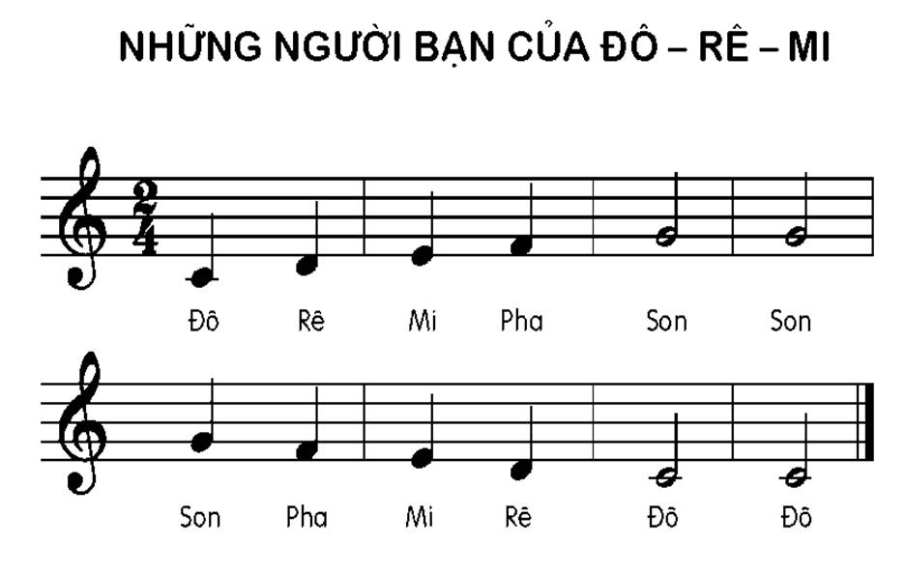
Nghe giai điệu
Nghe đọc mẫu

Slide 7
ĐỌC TỪNG CÂU
CÂU 1
Notes:
7

Slide 8
ĐỌC TỪNG CÂU
CÂU 2
Notes:
8

Slide 9
ĐỌC CẢ BÀI
Notes:
9

Slide 10



